Slide 1
Anleitung: Excel für Daten-Komponenten (JSON)
Bild-Lightbox
Tabelle mit Upload
Charts
vdek.com 08.02.2024

Slide 2
Daten-Komponenten
Ziel: Darstellung von Daten
Bild-Lightbox Bild mit Daten | Chart Dynamische Diagramm | Tabelle mit Upload
Bild im DAM ablegen Excel im DAM-Bild ablegen Speichern -> automatische Umwandlung in JSON wenn Excel korrekt Komponente auf Seite platzieren DAM-Bild in Komponente hinzufügen |  | Komponente auf Seite platzieren Excel in Komponente ablegen Automatische Umwandlung in JSON
barrierefreie Alternative -> „Tabelle anzeigen“ |  | Daten als Tabelle auf Seite
 |  | Nutzung eingeschränkt
Karte/Map: Datenkomponente, welche nicht auf Excel basiert.

Slide 3
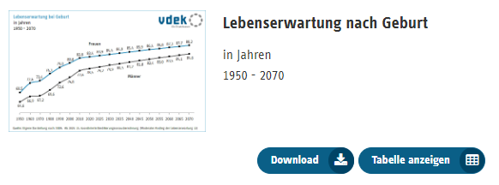
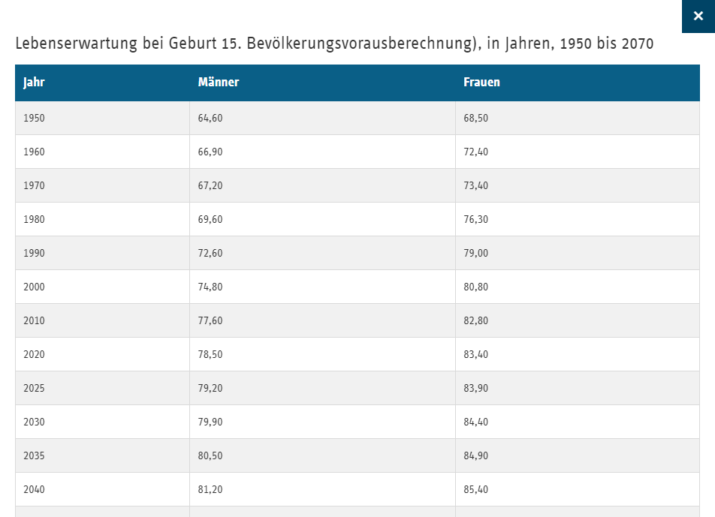
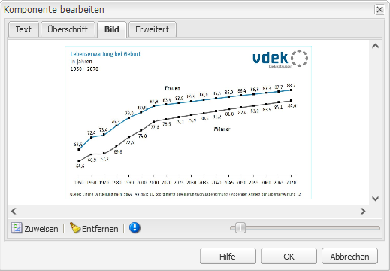
Komponente: Bild-Lightbox
Teaser-Bild mit Text
Bild- oder Datei-Download
Bildvergrößerung
Datentabelle

Slide 4
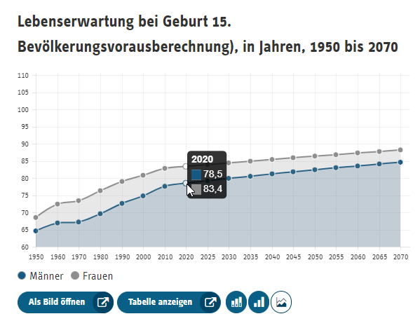
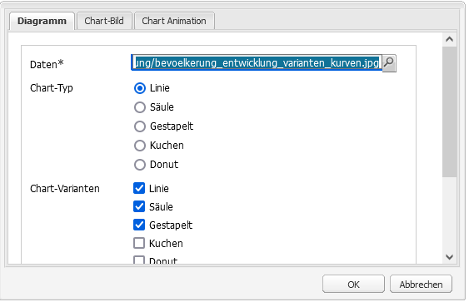
Komponente: Chart
dynamisches Diagramm auf Basis der Daten
Bild-Export
Datentabelle

Slide 5
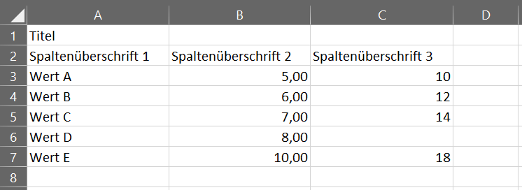
Excel-Vorgaben
Struktur einhalten
Entfernen von
  Verbundenen Zellen, Formeln
  leeren Zeilen und leeren Spalten
Entfernen von Formatvorlagen
Zahlenformatierung

Slide 6
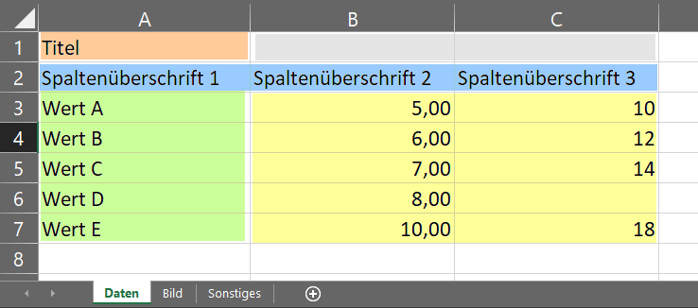
Excel-Vorgaben: Struktur
Erstes Tabellenblatt (Bezeichnung nicht relevant)
Erste Zelle (A1) = Titel
Zweite Zeile = Spaltenüberschriften
Erste Spalte – ab Zeile 3 = Wertbeschreibungen
Zweite Spalte – ab Zeile 3 = Zahlen

Slide 7
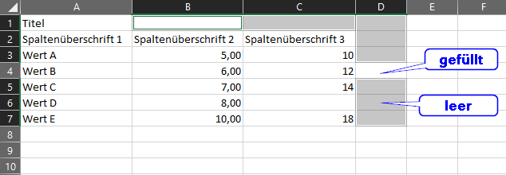
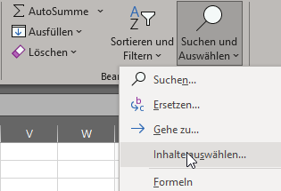
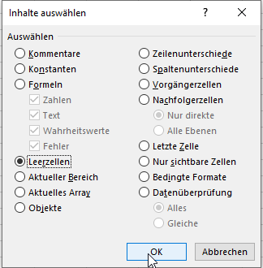
Excel-Vorgaben: Entfernen von
Verbundene Zellen, Formeln, Leere Zeilen/Spalten
Verbundene Zellen (Verbund lösen)
Formeln (Kopieren -> Einfügen -> Werte)
Leere Zeilen/Spalten - nur neben Titel dürfen leere Zellen sein
Start > Suchen und Auswählen > Inhalte Auswählen > Leerzellen
  Löschen leerer Spalten und Zeilen
  Datei speichern und neu öffnen
Ansicht > Umbruchsvorschau aktivieren >
Ränder korrigieren
Ansonsten wird kein korrektes JSON generiert!

Slide 8
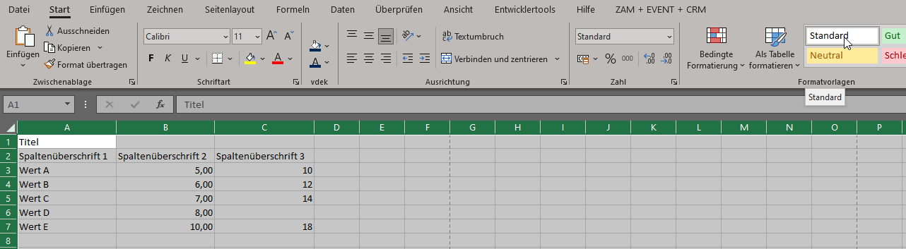
Excel-Vorgaben: Entfernen von
Formatvorlagen
Inhalt markieren
Start > Formatvorlagen = Standard
Kopierte Daten können störende Formate enthalten
Durch störende Formate kann die JSON-Generierung fehlschlagen

Slide 9
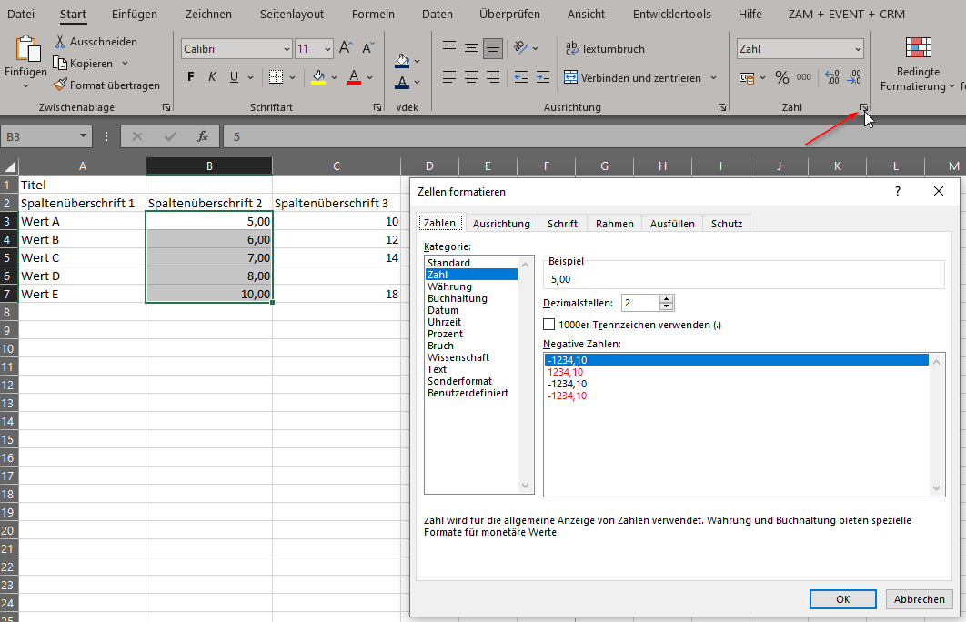
Excel-Vorgaben: Zahlenformatierung
Werte auswählen
Start > Zahl > kleines Dreieck
Format auswählen
Zahlen:
  mit/ohne Nachkomma
  Mit/ohne 1000er-Trennzeichen
  Prozent (Charts als Dezimalzahl)
  Währung (nicht Charts-Komponente)
Jahr:
als Zahl ohne Nachkomma

Slide 10
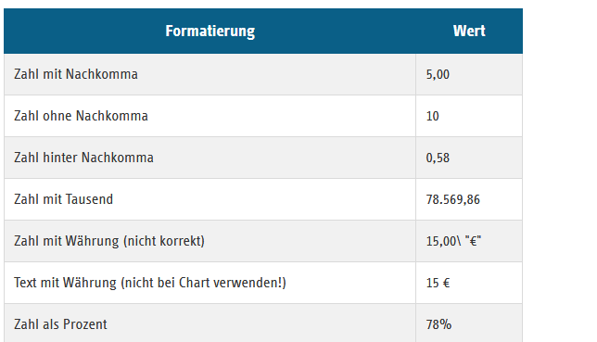
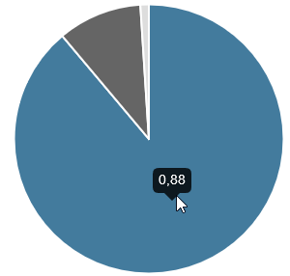
Zahlenformate
 | Charts | Bild-Lightbox / Tabelle mit Upload
Zahl mit/ohne Nachkomma
Zahl mit/ohne 1000er
Zahl mit Währung | Tabelle fehlerhaft
Text mit Währung
Zahl als Prozent | Diagramm als Dezimalzahl
Prozent

Slide 11
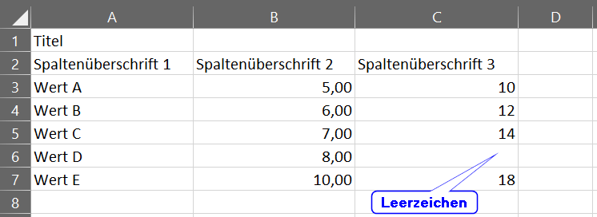
Besonderheit: Leere Zahlen
Empfehlung: Leere Zahlen-Zellen mit einem Leerzeichen füllen

Slide 12
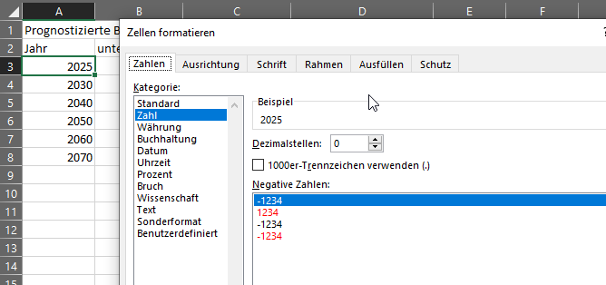
Besonderheit: Zahlen in Wertebeschreibungen
z.B. Jahreszahlen
Formatierung als Zahl ohne Nachkomma

Slide 13
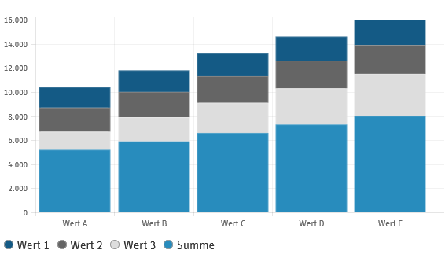
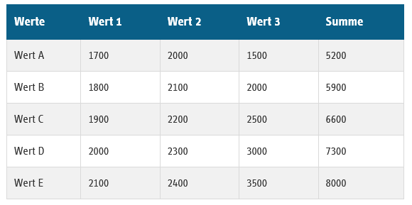
Problem: Summen
Charts:
Summenspalten oder Zeilen sind problematisch
Bild-Lightbox / Tabelle mit Upload
unproblematisch

Slide 14
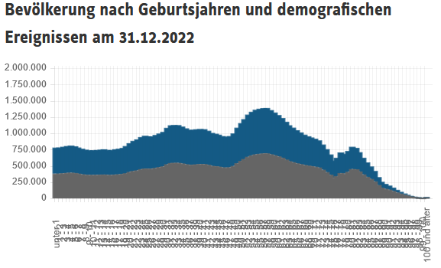
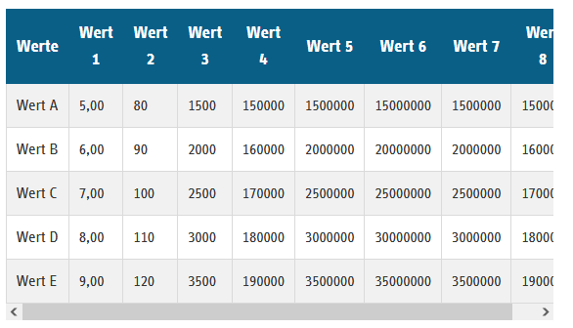
Problem: Anzahl Spalten/Zeilen
Charts
zu viele Werte > Darstellung schwierig
Beispiel: 50 Wertausprägungen (Zeilen)
Bild-Lightbox/Tabelle mit Upload
zu viele Spalten -> Platz begrenzt
Beispiel: 8 Zahlspalten

Slide 15
JSON – Kontrolle | optional | technisch
Im DAM -> Bild öffnen -> JSON Datenstruktur
  Letzten Abschnitt {} kontrollieren
Korrekt: value innerhalb der letzten {} enthält die letzte Zahl der Excel
,{"type":"number","value":"570","rawValue":569.8,"element":"td","scope":""}]]
Falsch: kein value oder value leer in letzten {} -> leere Zeile oder Spalte
,[{"element":"td","scope":""}]]

Slide 16
Vielen Dank für Ihre Aufmerksamkeit!
Jana Wiedenfeld
Abteilung Informatik
Tel.: 030 / 26 931-1680, jana.wiedenfeld@vdek.com

